Slide 1
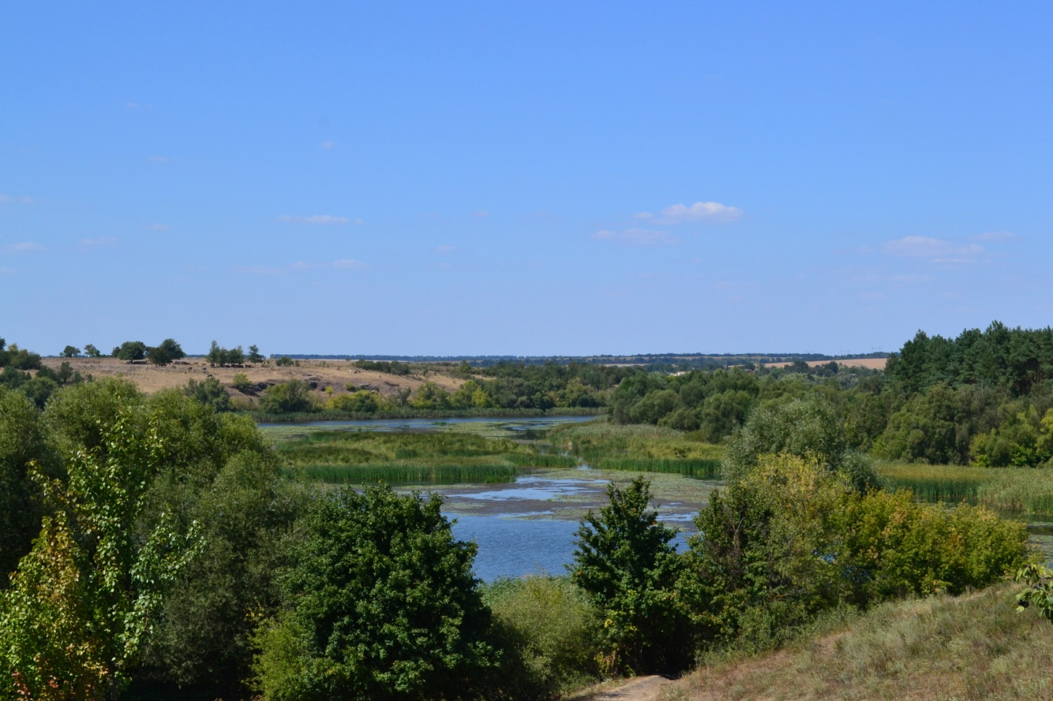
„ Скалева ти моя, Скалева...”

Slide 2
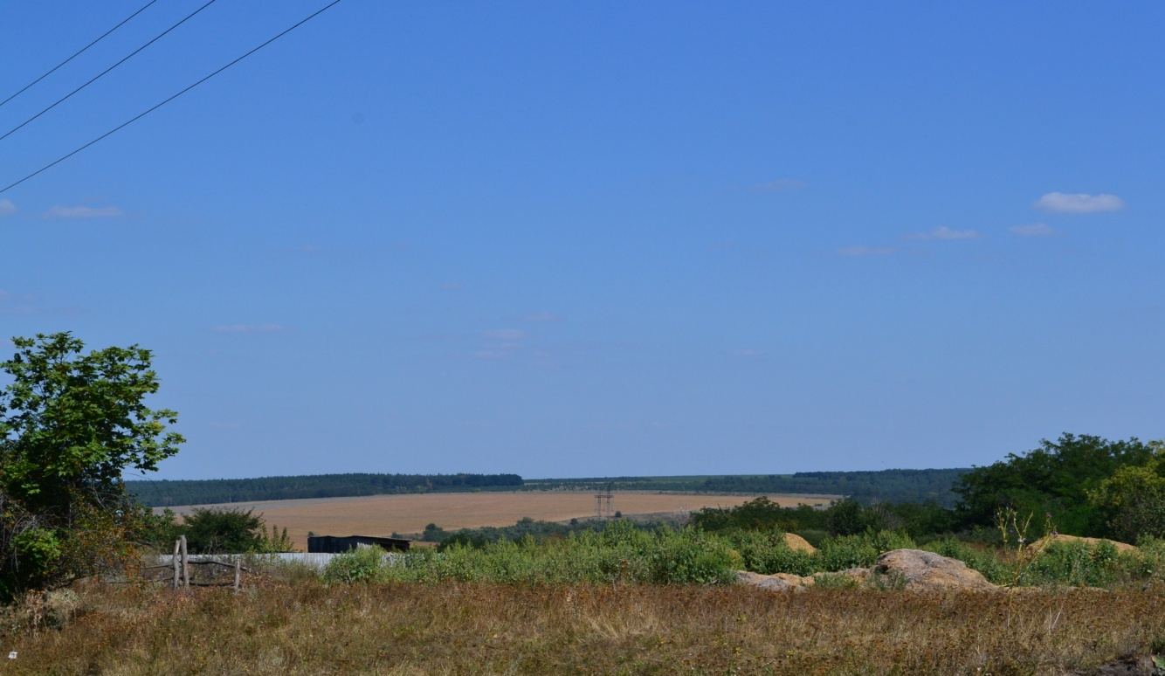
Історія виникнення нашого села оповита серпанком давнини. Про це мовчать прибережні скелі, яруги, переліски. Лише вітер то лагідно, то сердито хоче розповісти нащадкам про минулі часи. Ти спробуй пізнай його мову...

Slide 3
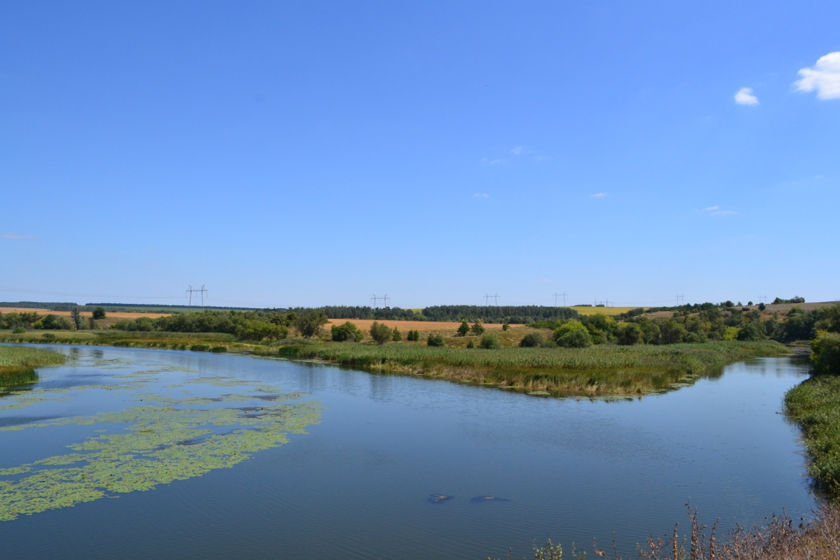
Село Скалева розкинулося неподалік красуні – Річки Синюха, там, де зливаються Вись і Гірський Тікич, утворюючи одну з найбільших і найчистіших річок України. Вона розділяє Черкащину та Кіровоградщину.

Slide 4
До 30 – х років ХІХ століття воно іменувалося Семликом. Скупі історичні довідки свідчать, що тут проживали люди „семи ликів”, тобто семи національностей. Заховане в очеретах та чагарниках, сільце Семлик розташувалося на пологому березі великої річки Синюхи.
З 1830 року наше село вже іменувалося Скалевою. Населяли його військові поселенці, які займалися землеробством. Приземисті хати вже не тулилися біля річки, а широкими вулицями тяглися в степ, де була основна робота хліборобів. В Скалевій існувала церковно – приходська школа, в якій навчали грамоти невелику групу дітей заможних селян. Вперше про неї згадується у тому ж таки 1830 році.
Після громадянської війни на території, яка тепер належить до Скалівської сільської ради, було створено кілька колгоспів: „Червона Зірка”, „Перемога”, „Заповіт Ілліча”, „Червоний колективіст”, „Хлібороб”, „8 Березня”, „Запорожець”.
Трагічною сторінкою в житті наших земляків став 1933 рік. Голодомор приніс горе у родини селян.

Slide 5
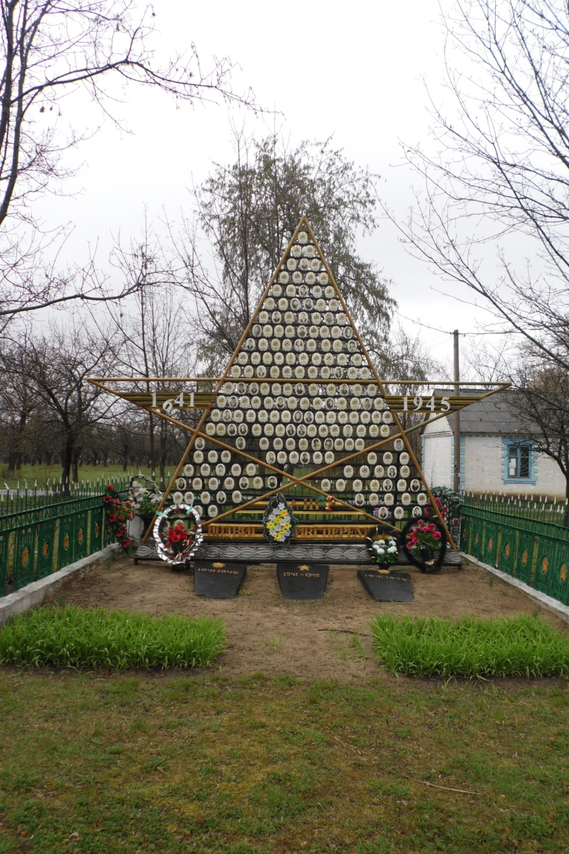
Війна 1941 року забрала з колгоспних ланів кращих чоловіків. Німецькі окупанти знищували надбане, грабували, полонили молодь для праці в Німеччині. Багато наших земляків не повернулися з поля бою. Пам’ять про них живе й досі в серцях вдячних нащадків, їхні імена увіковічнені на обеліску.

Slide 6
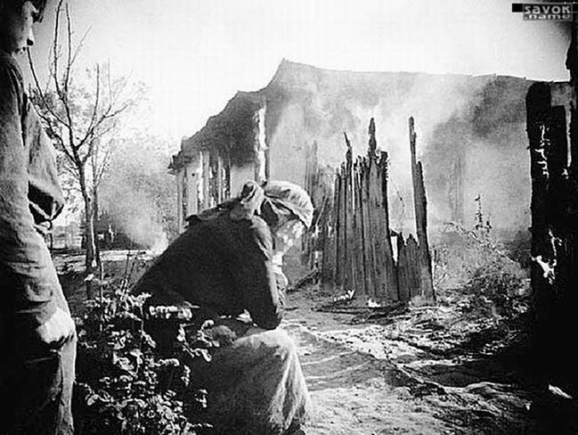
11 березня 1944р. почалось форсування річки Синюхи.
В результаті бою війська , під командуванням Гільдуніна, досягли околиць с.Скалева. Стомлені, виснажені, голодні, вони розмістилися у жителів села.

Slide 7
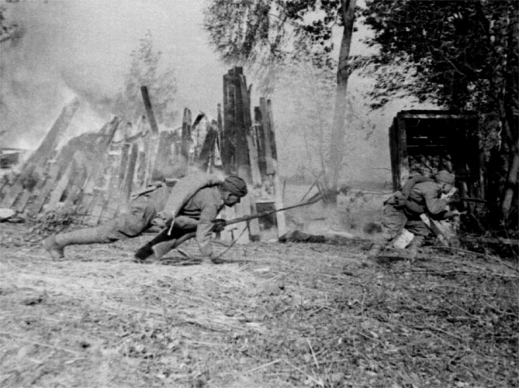
12 березня в селі відбувалася перестрілка між німецькими та радянськими військами. В результаті цієї перестрілки загинула і частина мирних жителів нашого села. Шість наших односельчан загинули при спорудженні мосту. Це :батько та син Бафталовські Василь Феофанович та Валентин Васильович, Прийма Віталій Іванович, брати Негрови: Данило Іванович та Степан Іванович, Зайцев Харитон..

Slide 8
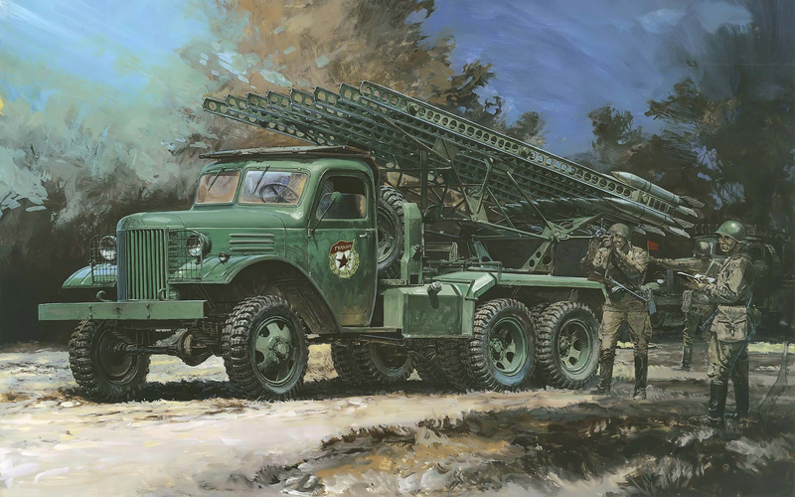
В другій половині дня радянські війська , отримавши підкріплення частинами,які наступали в напрямку м.Тального та під прикриттям артдивізіону «Катюш»,які вели вогонь з Павлівки, розпочали другу спробу звільнення села.

Slide 9
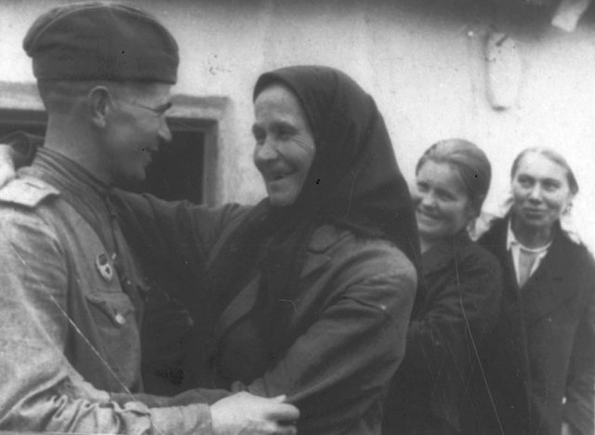
13 березня 1944 року наше село було звільнене від фашистів. Почалася відбудова зруйнованого господарства. П’ятдесяті роки ввійшли в історію створення Скалевої, як роки нового піднесення сільськогосподарського виробництва.

Slide 10
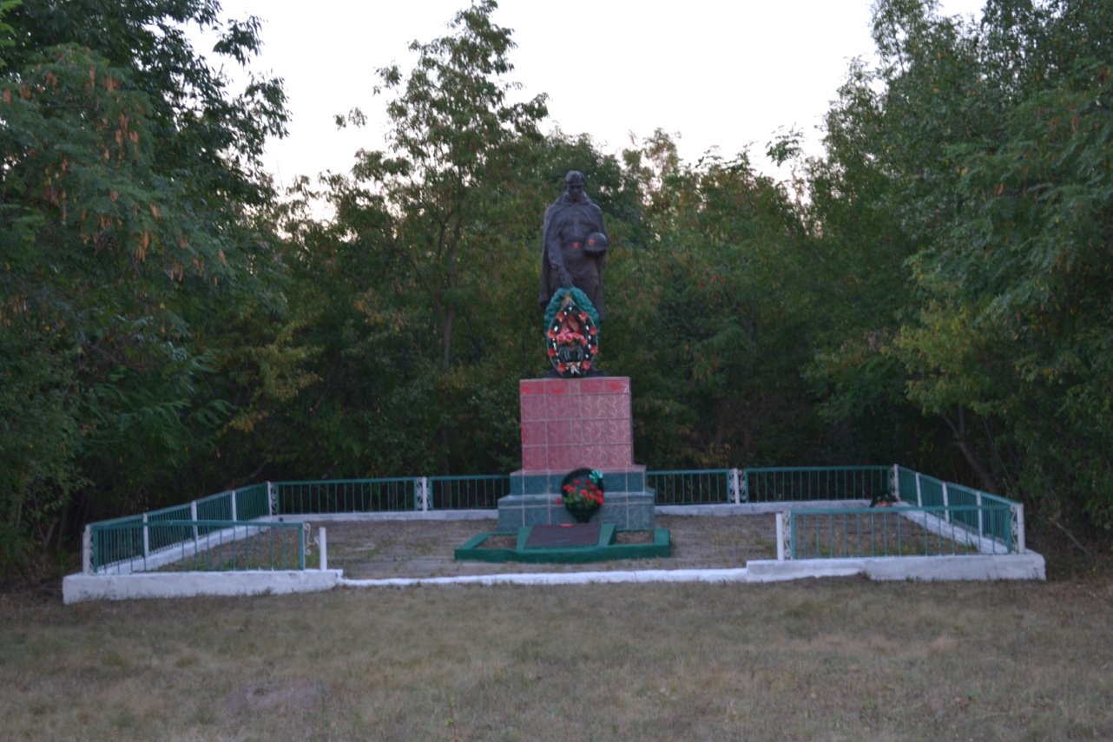
В результаті боїв загинуло 46 радянських воїнів.Вони поховані в братській могилі,що знаходиться в Північно-західній частині села.Там же споруджено пам’ятник Воїнам-Визволителям.
Пошуковцями Скалівської школи було встановлено кілька прізвищ радянських воїнів,які загинули під час визволення Скалевої.. Це-молодший лейтенант Іващенко , сержант Гайдамака, рядові Джалілов,Махонін,Михайлін.
За рішенням Сесії Скалівської сільської ради їхніми прізвищами названі вулиці нашого села.

Slide 11
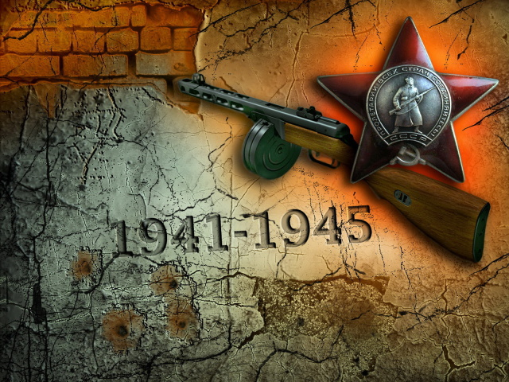
Спогади
про Велику Вітчизняну війну

Slide 12
Спогади
Іванова Івана Трохимовича
Пішов я до школи у 1936 році. У 1941 році я закінчив 5 класів. А уже 22 червня почалася війна. Батьки в полі були, бо жнива, косили косами.я був один дома.
Пам’ятаю такий випадок: налетіли німецькі літаки з танками. Російські кавалеристи заховалися в садок за хатою. Ті літаки пролетіли до лісу, там згрузили свої 6 танків. Я виліз на хату, мабуть, ще не розумів сповна,що це страшно. Літаки почали бомбити, тут прибіг один з кавалеристів, накричав на мене, щоб я зліз з хати. Я зліз, а вони стали питати, чи немає поблизу німців. Так вони пробули у нас до вечора.

Slide 13
Солдатів батьки перевдягнули у цивільне і сховали у яму. Там вони були 2 тижні. Сказали, що родом з Білої Церкви. Коли стало трохи тихіше, попросили батька, щоб він їх завіз до Білої Церкви кіньми. Вночі батько запряг коней пару, сіли всі на віз і через брід, на Піщану, Лоташову і Пальчик поїхав на Юрбас (нині Єрки). За ніч справився туди. А через 2 тижні отримали батьки листа: Додому добралися, живі – здорові. Дякуємо вам,що довезли нас до Юрбасу.

Slide 14
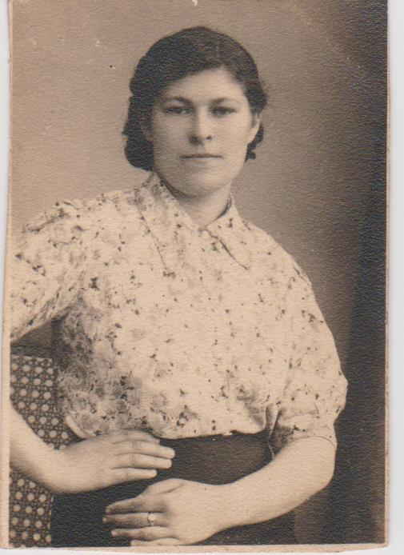
Спогади про війну та перебування в Німеччині
Записані з вуст
Негрової Явдохи Гнатівни
Як зараз пам’ятаю свій випуск. Я закінчила 7 класів. І в суботу 22 червня нам вручили документ про освіту. А на ранок, 22 червня була війна... Радіо в нас ще на хуторі Кузніцова не було(маю на увазі оселі людські ). Зате був один грамофон на стовпі. По ньому і було передано, що почалась війна. Точніше – це був гучномовець, один на весь хутір, що мав назву
к-п «Хлібороб».
1942 року після Різдва поліцаї почали брати молодих хлопців і дівчат на відправку до Німеччини. І в нас на хуторі взяли 3-х чоловіків.
23 серпня 1943 року,мене та ще багатьох із навколишніх сіл забрали у Гайворон ( чоловік 100 було із мого села)

Slide 15
Нас усіх посадили у товарний поїзд, німці озброєні нас охороняли і так ми були в дорозі цілий тиждень, хотілося пити. Давали їсти тухлі яйця і шелухи з проса. 1-го вересня ми були у Бютові.
Працювали у різних хазяїнів, вибирали картоплю. Умови були нелюдські.
13 березня 1945р. нас визволили та повезли у місто Штольп. Тут ми встріли День Перемоги(була неділя). Всі кричали, раділи, обіймали один одного.
Нас залишили на підсобному господарстві до 1 травня 1947 р. Нам почали приходити листи з України. . Сестра Федорка написала, що тата уже немає. Але додому ніхто не пускав. Тоді сестра написала, що без мене їм тяжко – і мене відправили додому.
Дали нам тоді по 25 рублів і ми добиралися до Києва.
Потрапила я додому 23 травня 1947р. В дорозі від Тального траплялися люди ,які підвезли, дали переночувати в Новоарханельську.
Моєму поверненню раділи всі. Уже наступного дня пішли на роботу, щоб заробити на прожиття хоч жменьку кукурудзяної крупи...
Нехай війни ніколи більше не буде!!!!!!!!!!!!!

Slide 16
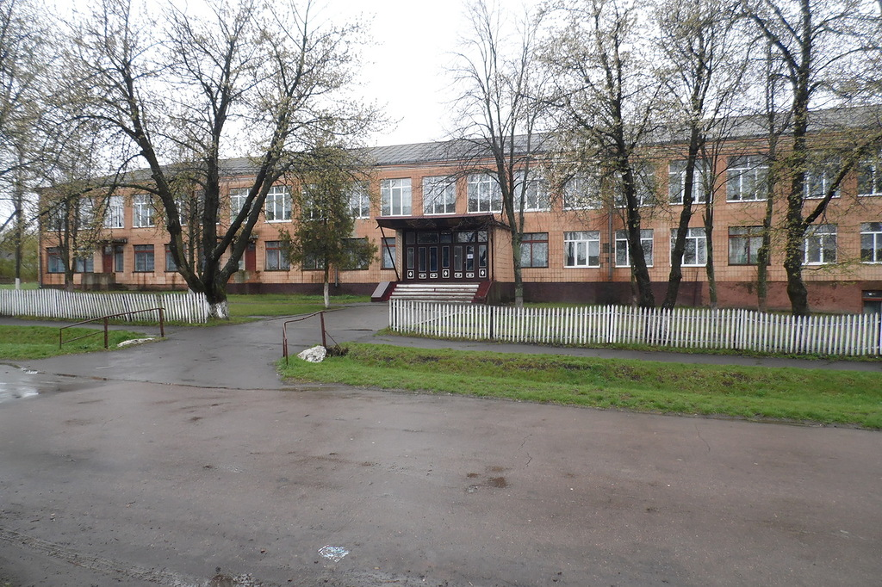
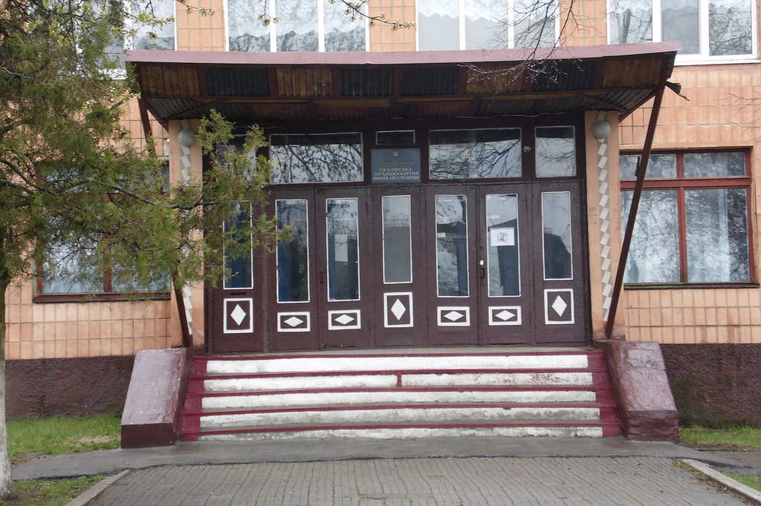
У 1971 році гостинно відкрила свої двері для юних скалевчан нова середня школа. Це перша двоповерхова будова в селі, першим директором якої став енергійний, відданий своїй справі, справжній педагог Іван Павлович Стась.

Slide 17
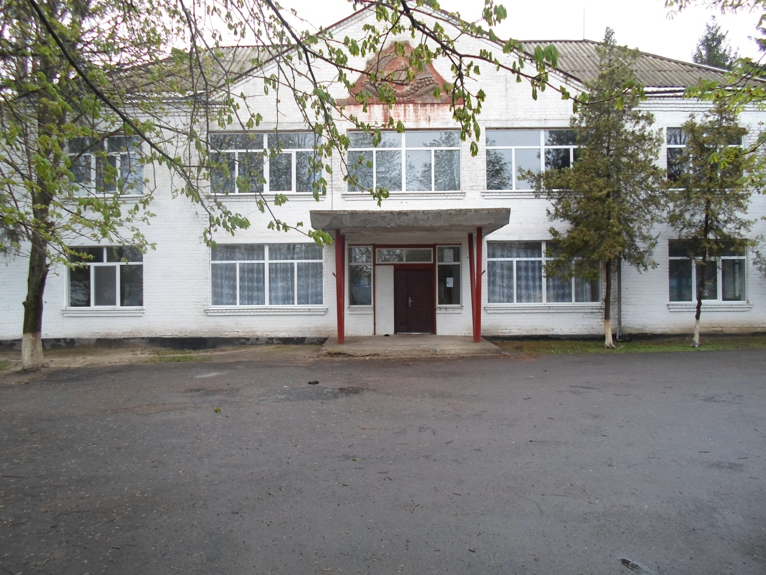
Дещо пізніше був зведений величний двоповерховий Будинок культури, де проводили своє дозвілля, відзначали свята юні і сивочолі скалевчани.

Slide 18
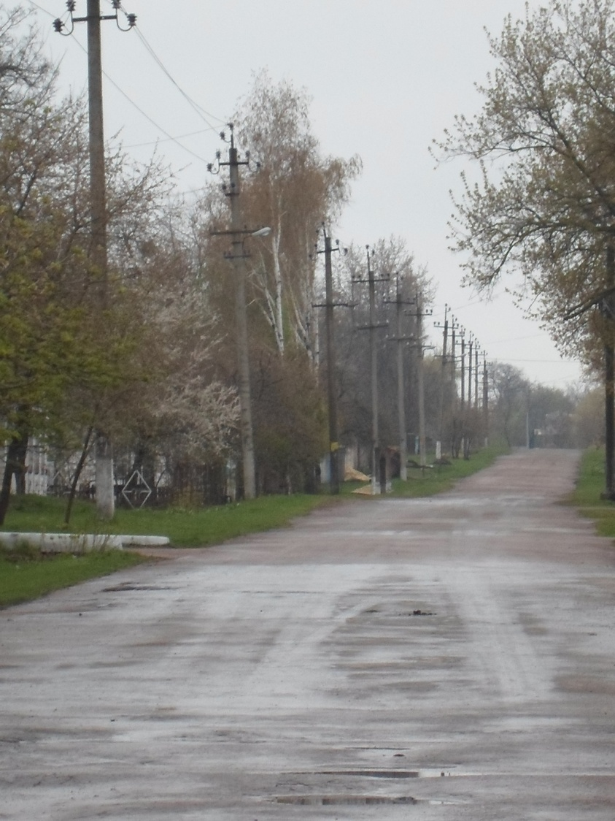
У 80 – х роках у центрі села з’явилася нова вулиця, на якій зводилися добротні будинки для його мешканців. І жило село, багатіли люди, будувалися, народжували дітей. А у вільну годину збиралися і співали. Та так гарно, що заслуховувалися і на лівому березі синюхи ( добрим словом тепер згадують дідусі і бабусі колись знаний на всю область і за її межами сільський народний хор ).

Slide 19
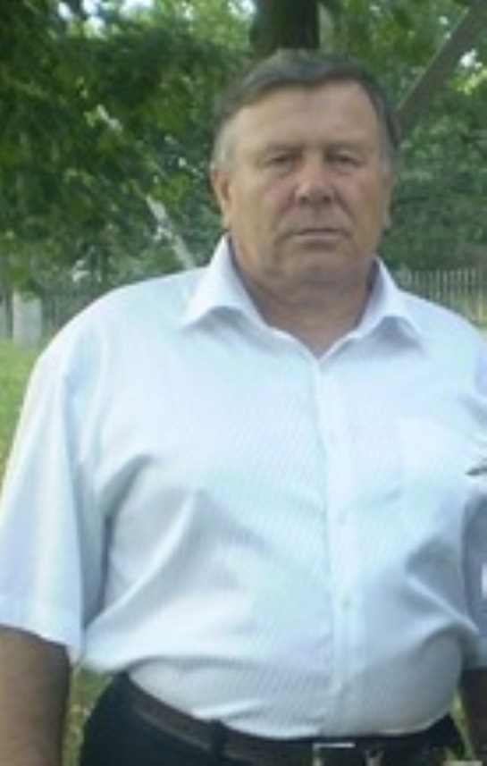
Понад 20 років на посаді Скалевського сільського голови працює Валерій Якович Плюшко – у минулому вчитель, директор школи, якому односельчани довірили кермо села.

Slide 20
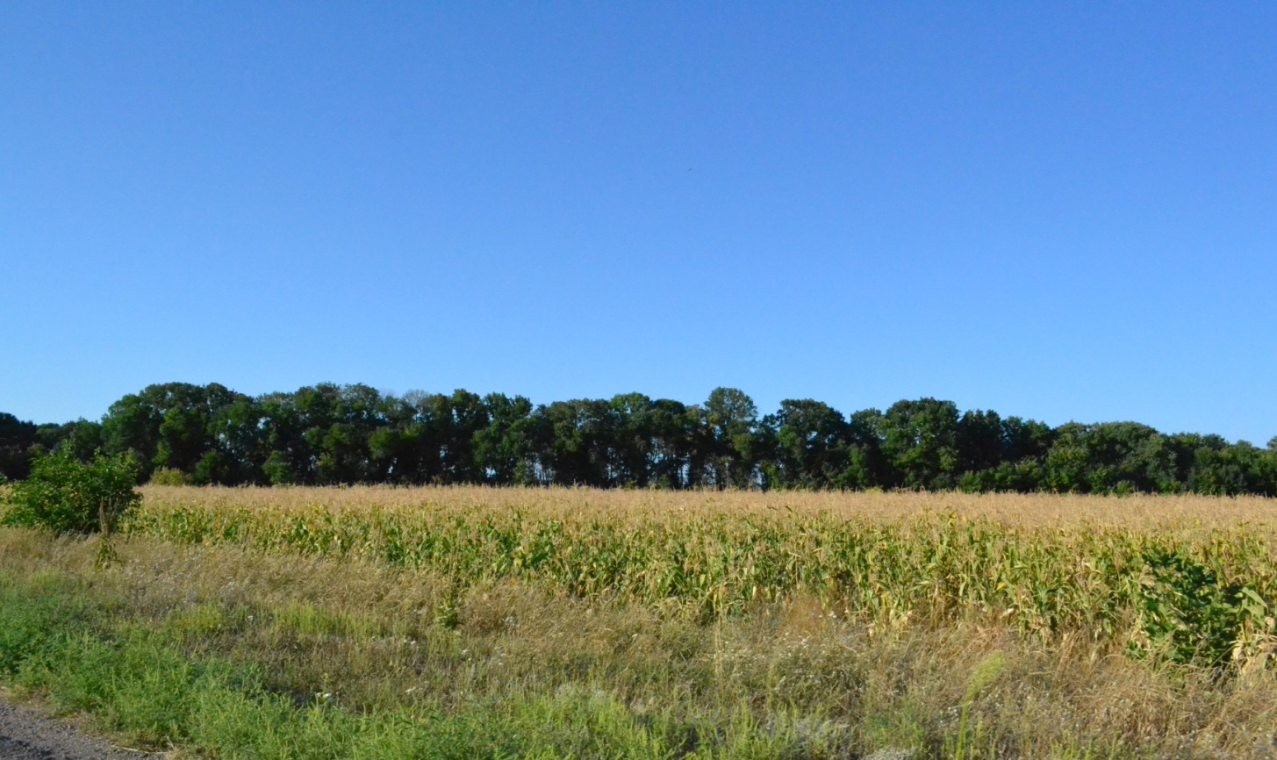
Задля однієї мети у наш час на скалівських землях успішно діють колективне і фермерські господарства – щоб не було запустілих, неораних нив, щоб земля давала щедрі врожаї, а люди жили в достатку, щоб народжувалися діти, цвіли сади і буяло життя.

